Slide 1
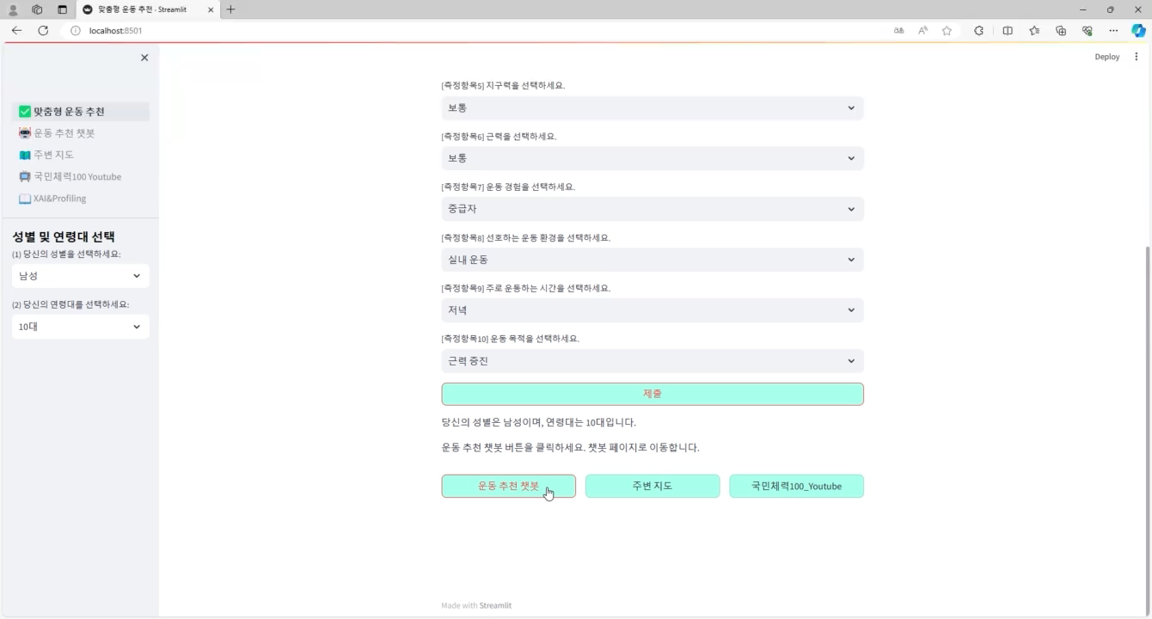
국민체력 증진을 위한
인공지능 운동 추천서비스

Slide 2
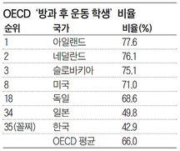
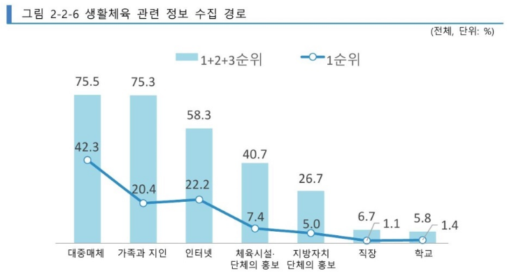

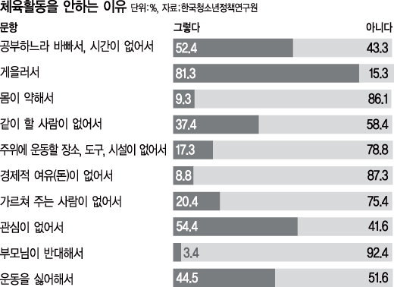
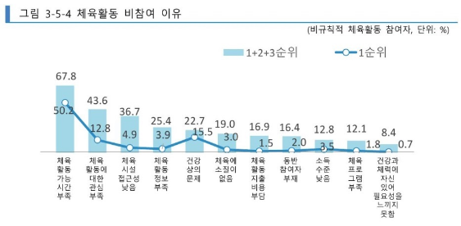


01
분석 배경
제안 배경
생활체육 관련 정보 수집 및 비참여 이유
청소년 체력 향상 관련
- WHO 전세계 146개국 11~17세 청소년 160만명 대상으로 운동 상태 조사
- 한국 남자 청소년의 운동부족 비율도 91.4%로 필리핀 (약 92.8%) 다음으로 심각
- 여자 청소년은 한국(97.2%)의 운동량이 가장 부족
WHO 연구팀이 꼽은 세 가지 요인
1) 지나친 학업에 따른 시간 부족
2) 스마트폰 과용
3) 청소년을 위한 스포츠레저시설이 부족한 현실
2019 국민생활체육조사, 문화체육관광부
Notes:
생활체육 관련 정보 수집 경로는 대중매체, 인터넷 등에서 이뤄지며, 비참여 이유는 시간 부족, 관심 부족, 낮은 접근성, 정보 부족입니다.
WHO 자료를 살펴보면, 남자 청소년의 운동부족 비율이 91.4%, 여자 청소년은 97.2%로 체력 향상의 필요성을 확인할 수 있었습니다.
WHO 연구팀이 꼽은 세 가지 요인은 시간 부족, 스마트폰 과용, 스포츠 레저시설이 부족한 현실이였습니다.

Slide 3

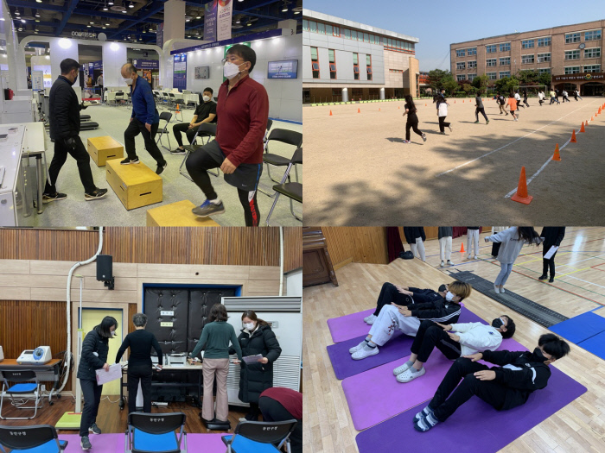
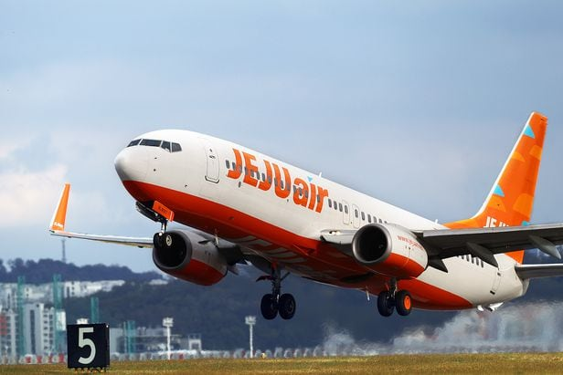
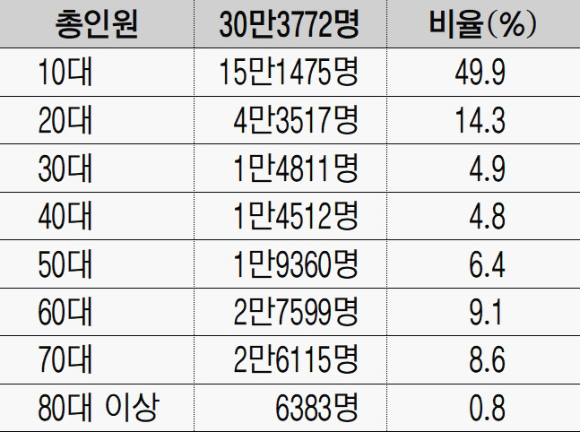
01
분석 배경
제안 배경
공공기관의 체력시험 평가제
국민체력100 인증센터의 저조한 참여율
- 국민의 체력 증진을 위한 복지서비스가 최초 목적과는 달리 활용되면서
국민이 이용하기 어려워짐
- 국민체력 100 인증 민간항공 채용 평가 둔갑
- 공공기관 등에서 ‘국민체력 100’ 으로 체력시험 평가를 대체
- 일부 민간항공사들마저 ‘국민체력 100’을 객실승무원 채용에 이용하기
시작하면서 예약은 더 어려워짐
‘국민체력 100’ 인증센터 적고, 참가자는 전체 국민 대비 1% 미만(50%가 10대 )
- 생애주기별 ‘평생 체육’ 효과적 연결이 주요 요소
- “측정부터 상담까지 1인당 최소 30분이 소요
- “연간 측정인원 35만명이 사실상 최대치”
Notes:
공공기관 등에서 국민체력 100으로 체력시험 평가를 대체하면서, 국민의 체력 증진을 위한 복지서비스가 최조 목적과는 달리 활용되면서 국민이 이용하기 어려워졌으며,
2019년 기준으로 국민체력100 인증센터 참가자는 전체 국민 대비 1% 미만으로 매우 저조한 참여율을 보이고 있습니다. 그리고 측정부터 상담까지 인당 최소 30분이 소요돼서
연간 측정인원이 35만명 정도가 최대치로 볼 수 있습니다.(이승운 과장)

Slide 4



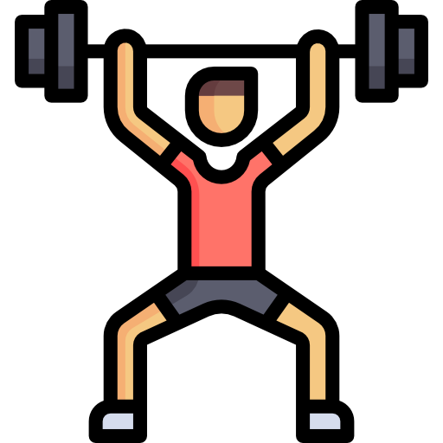

01
분석 배경
분석 목표
인공지능을 활용한
맞춤형 운동 추천
챗봇을 활용한
맞춤형 운동 추천
온라인으로 누구나
쉽고 간편한 이용
국민체력 증진
국민체력100 활성화
Notes:
따라서 저희는 앞서 나온 문제점을 해결하고자 인공지능과 챗봇을 활용한 맞춤형 운동 추천, 온라인으로 누구나 쉽고 간편한 이용, 국민체력 증진, 국민체력100 활성화를 분석 목표로 진행했습니다.

Slide 5
01
분석 배경
분석 목표
“
국민체력 증진을 위해 인공지능으로 맞춤형
운동 추천과 챗봇을 온라인 웹앱으로 제공
인공지능을 활용한
맞춤형 운동 추천
챗봇을 활용한
맞춤형 운동 추천
”
온라인으로 누구나
쉽고 간편한 이용
국민체력 증진
국민체력100 활성화
Notes:
따라서 국민체력 증진을 위해 인공지능으로 맞춤형 운동 추천과 챗봇을 온라인 웹앱으로 제공하고자 했습니다.

Slide 6


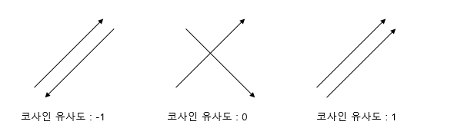
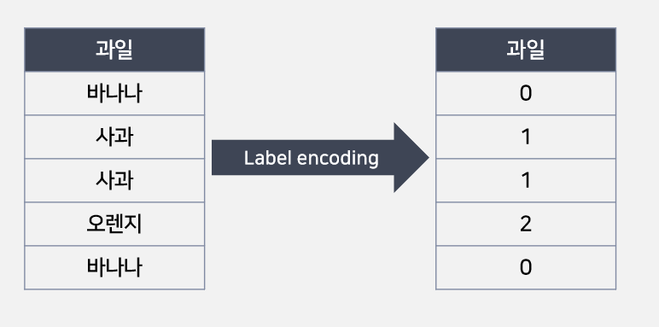



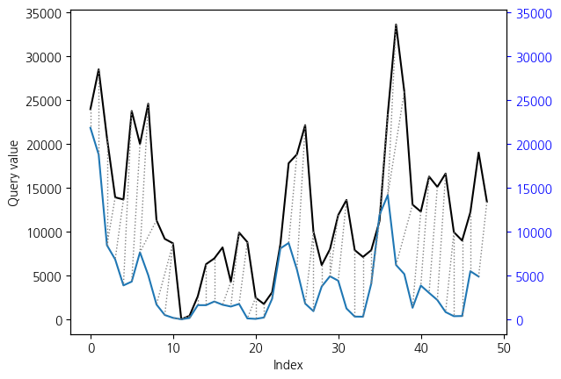
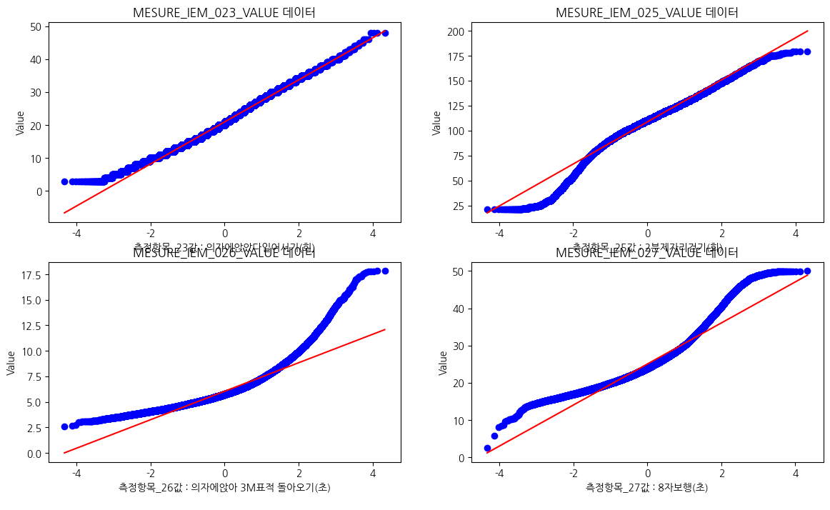


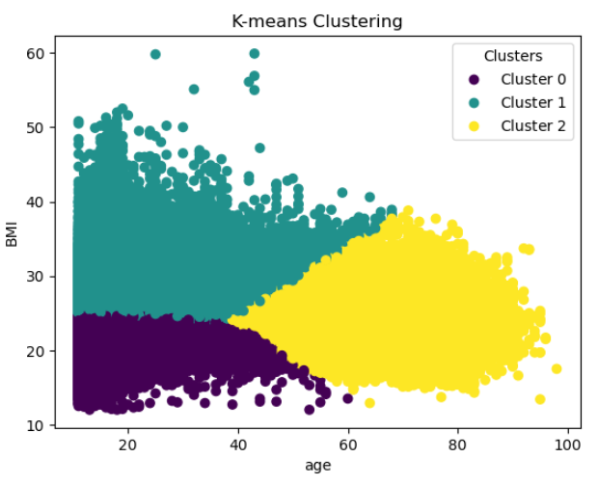
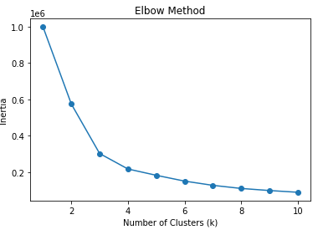
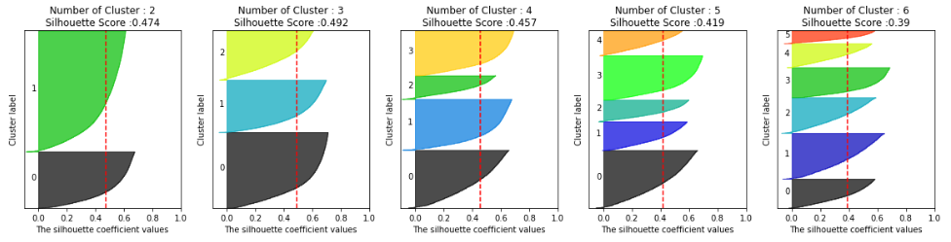





02
데이터 전처리
분석 프로세스
데이터 수집
데이터 전처리&EDA
모델링
웹앱(Streamlit)
< 추천 데이터 >
< 추천 시스템 모델 >
결측치가 90% 이상인 컬럼 삭제
도메인 지식을 활용하여 이상치 삭제
< 맞춤형 운동 추천 >
체력측정 및 운동처방 종합데이터
(’19년 4월 ~ ‘23년 4월까지)
EDA를 통한 데이터 편향 분석
사용자에게 맞춤형 운동 추천
코사인 유사도
라벨 인코딩
< EDA >
(추천 시스템 모델, 챗봇 모델)
서울시 체육시설 인접 대중교통 정보
< 운동 추천 챗봇 >
< 운동 처방 모델 >
시간 유사도 분석
(DTW)
정규성 검정
(QQ Plot)
체력 측정 값을 넣으면 운동 추천
바드 API를 활용한 서비스 제공
국민체력100 운동처방 동영상주소 정보
< 군집분석 >
< 주변 지도 >
< 챗봇 모델 >
서울시 체육시설 위치 및 정보 제공
사용자의 입력 값
Persona
(의사, 헬스 트레이너)
Few shot learning
(본운동 목록)
< 국민체력100 유튜브 >
K-평균
실루엣 스코어
Elbow method
서울시 공공체육시설정보
서울시 생활체육포털 우리동네 프로그램
서울시 체육시설 공공서비스예약 정보
서울시 주요 공원현황
< 공간 데이터>
국민체력100 유튜브 연동
결측치 삭제 및 전처리
< XAI&Profiling>
geocode by
awesome table
추천 데이터를 사용한 XAI 제공
(운동 처방 모델)
주소
위도, 경도 생성
생성형 LLM 모델 기반
맞춤형 운동 추천
Notes:
데이터 수집, 데이터 전처리와 EDA, 모델링, 웹앱으로 분석 프로세스를 진행했습니다.

Slide 7
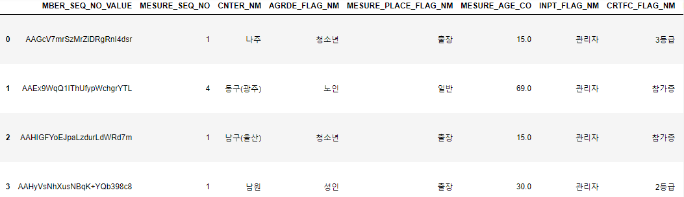

02
데이터 전처리
예시 데이터
데이터 전처리(결측치 , 이상치)
데이터 범위
. . .
고려사항
장기간 체력 검증
시간이 갈수록 체력 측정 결과가 좋아진 사람들의 데이터가 필요
데이터 : 약 83만
범주형 데이터 카테고리 타입으로 변환
코로나 기간
영문명 | 한글명 | Before | After
AGRDE_FLAG_NM | 연령대구분명 | VARCHAR | category
CNTER_NM | 센터명 | VARCHAR | category
코로나 기간인 20~21년
동안 거리두기로 인해 다른
연도에 비해 데이터가 적음
. . .
측정 등급을 정수로 매핑
19년도 데이터 사용
데이터 분석과 등급이 높을 수록 더 높은 값을 부여 ( 참가증 : 0 , 3등급 : 1, 2등급 : 2, 1등급 : 3 )
4년치 데이터 사용 (19~23.04 활용)
날짜 데이터를 Datetime 형식으로 변환
Notes:
19년 4월부터 23년 4월까지 약 4년치의 데이터를 사용했습니다. 그리고 19년까지 사용하는 이유는 코로나 기간인 20,21년도의 데이터가 다른 년도에 비해 적기 때문입니다.

Slide 8
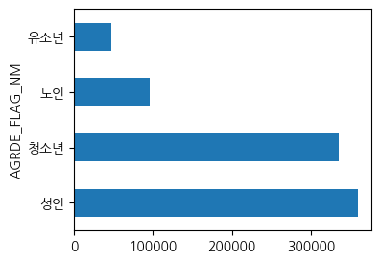
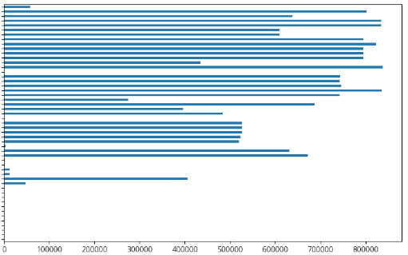
02
데이터 전처리
데이터 컬럼 제거
데이터 전처리(결측치 , 이상치)
결측치가 90%가 넘는 데이터
데이터 결측치
영문명 | 한글명 | 결측치 수
MESURE_IEM_024_VALUE | 6분걷기(m) | 99.7
MESURE_IEM_029_VALUE | 피부두겹합 | 100
MESURE_IEM_031_VALUE | 트레드밀_안정시(bpm) | 94.7
MESURE_IEM_032_VALUE | 트레드밀_3분(bpm) | 94.8
절반 이상의 컬럼에서 결측치 발견
컬럼 | 결측치 수
MESURE_IEM_004_VALUE | 48.512331
MESURE_IEM_009_VALUE | 80.271101
. . .
MESURE_IEM_041_VALUE | 성인체공시간(초) | 95.6
. . .
국민체력100 연령대별 측정기준과 맞지 않는 데이터
MESURE_IEM_041_VALUE | 95.6
실제 데이터 연령대 비율
성인 : 42.9%, 청소년 : 40.1%
노인 : 11.5%, 유소년 : 6%
유아기 인증기준 데이터
컬럼 | 한글명
MESURE_IEM_021_ VALUE | 10M 4회 왕복달리기(초)
Notes:
데이터의 결측치가 90%가 넘거나 국민체력100 연령대별 측정 기준과 맞지 않는 데이터는 삭제했습니다.

Slide 9
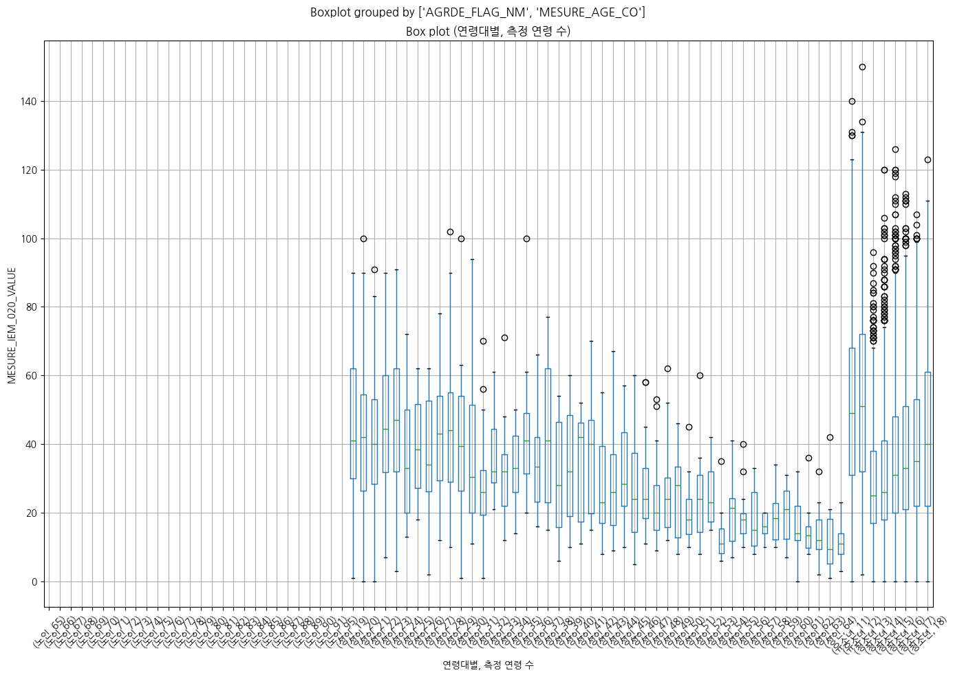
02
데이터 전처리
데이터 전처리(결측치 , 이상치)
유소년(11,12)세
데이터 이상치 발견
데이터 이상치
성인들의 최대 오래달리기 횟수
왕복오래달리기 속성
왕복 거리에 따라 구별됨
노년층 데이터
(결측값)
왕복오래달리기 20(m)
성인과 청소년만 포함되며, 유소년과 노인은 포함되지 않음
왕복오래달리기 15(m)
유소년만 포함됨
MESURE_IEM_020_VALUE : 왕복오래달리기 (회)
유소년 데이터
데이터 확인 결과 성인과 청소년, 유소년 모두 포함되어 있음
유소년 데이터는 국민체력100에서 성인과 동일한 왕복거리(20m)를 달리지 않고 15(m)를 달리므로 국민체력100 기준과 맞지 않음
성인들의 최대 오래달리기 횟수 보다 더 많이 달렸을 뿐만 아니라, 장거리 달리기 선수(마라토너 제외) 횟수인 141.65 보다 더 많이 달린 데이터가 존재
데이터 분석을 통해 이상치 여부 판단
데이터 전산 및 통합 과정에 있어서 생긴 오류로 판단 왕복오래달리기에 포함된 모든 유소년 데이터를 제거
Notes:
데이터를 확인해 본 결과 몇몇 컬럼에서 이상치가 발견되었고, 그 중 하나는 다음과 같습니다.

Slide 10
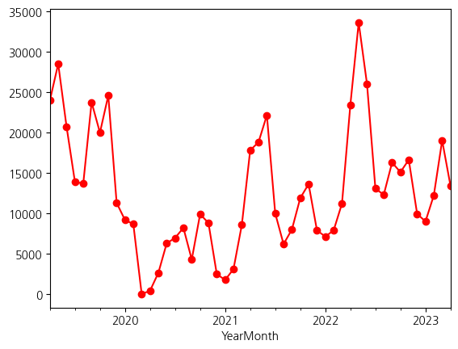
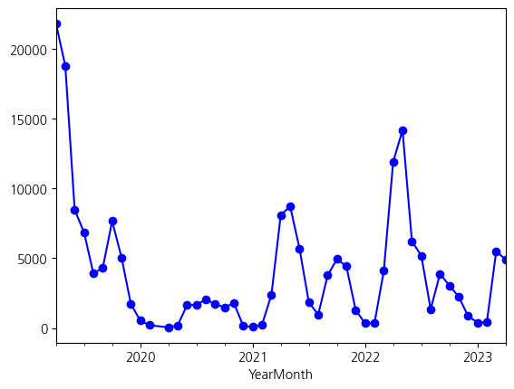
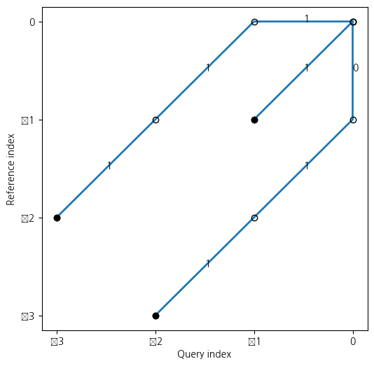
02
데이터 전처리
학교 일정 정보
추세 확인
탐색적 데이터 분석(EDA)
7~8월 : 여름방학
1~2월 : 겨울방학
청소년 ‘반복점프’ line 그래프
7월 : 1학기 기말고사
데이터 고유 특징 분석
12월 : 2학기 기말고사
3월 : 입학식
(학교 적응 기간)
성인, 청소년 데이터
청년, 청소년 데이터
12월 : 한 해 마무리
성인 데이터에서 추출된 청년 데이터와 청소년 데이터의 빈도가 가장 큼
측정일자 (월)
데이터
결측값
결측치가 아닌 값
측정일자 데이터
청소년만 측정하는 데이터를 기준으로 데이터 분석
두 데이터의 추세가 비슷해 보이므로 DTW를 사용해서 유사도 분석
월별로 분리
측정 월 | 데이터 수
4 | 129191
5 | 128927
6 | 99130
11 | 78475
10 | 75275
9 | 67355
7 | 60607
3 | 51967
8 | 49172
12 | 36063
2 | 33236
1 | 28585
합계 | 837983
월 정보만 따로 추출하여 추세를 가지고 있는지 분석
봄
‘연도-월’ 데이터 활용 (2023-04)
가을
연도와 월을 활용해서 시각화
여름
학교 일정과 연관성 확인
겨울
추운 겨울보다 따뜻한 봄에 주로 측정
스피어만 상관계수 결과 : 0.86 강한 양의 상관관계가 있음을 확인
Notes:
데이터의 고유한 특징을 분석한 결과 학교 일정과 계절의 연관성이 있습니다.

Slide 11
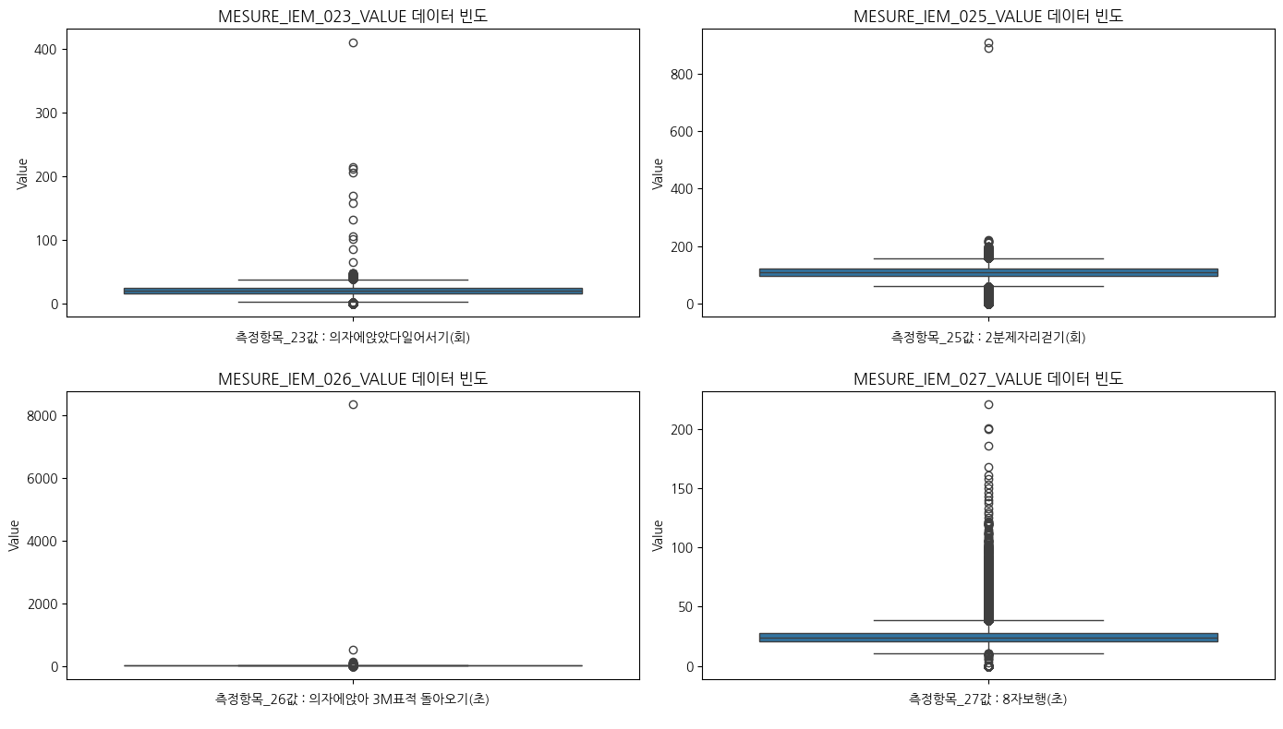
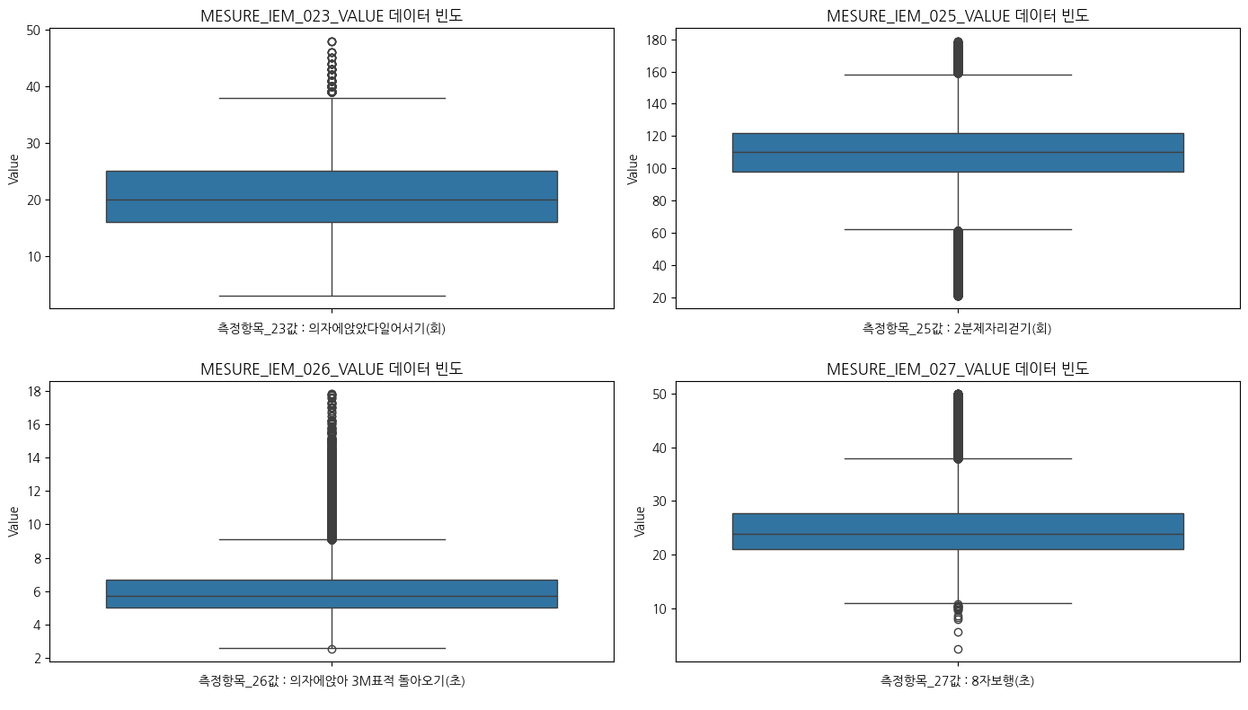
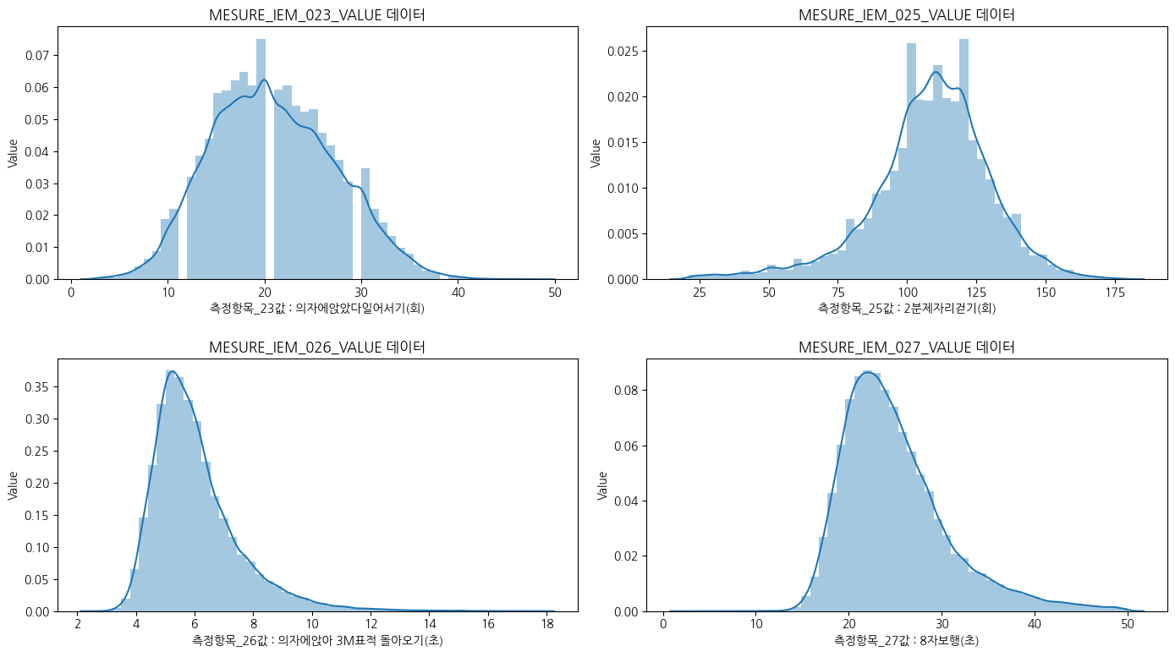
02
데이터 전처리
IQR 이상치 제거
탐색적 데이터 분석(EDA)
데이터 정규성 검정
노인 데이터
이상치 제거 전
이상치 제거 후
노인 속성의 고유 데이터
각 데이터의 사분위 수를 구한 후 IQR을 계산
노인 데이터의 다른 연령대는
측정을 하지 못하는 데이터로
이루어져 있음
상단 경계, 하단 경계를 기준으로 해당 값을 벗어난 데이터 이상치로 판단
EDA를 통한 정규성 검정
정규성 검정
데이터 시각화를 통해 정규성 충족
Q-Q Plot와 히스트그램 활용
데이터 시각화로 정규성 판단에 도움됨
노인 데이터 추가 분석
히스토그램
Q-Q Plot
Q-Q Plot, 히스토그램 활용
시각화를 통해 데이터 분포가 정규성을 보이는지 분석
왜도를 확인할 수 있으며, log 변환 혹은 Box-cox 변환을 통해 데이터를 정규화 한다.
Notes:
EDA를 통한 데이터 정규성 검정을 진행했습니다.

Slide 12
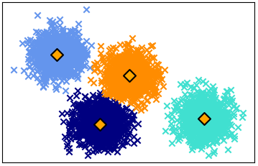

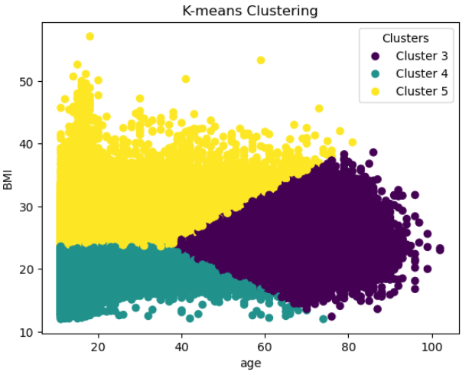

03
데이터 분석
모델링 – 군집분석
Silhouette Method
K-means 결과
K-means
Silhouette score가 가장 높고
데이터의 분포도 가장 고른
군집의 개수(K)를 3으로 결정
Elbow Method
K-means란?
데이터 간의 거리의 차이가 최소가 되도록
하는 중심점을 생성하여 데이터들을 K개의 클러스터에 할당하는 군집화 알고리즘
성별에 따른 1차 분류 진행 후 나이, BMI 수치를 통한 2차 군집화 진행
군집의 개수(k)가 2->3, 3->4에서의
변동성이 크게 감소한다고 판단하여
군집의 개수(k)는 3으로 결정
cluster | 0 | 1 | 2 | 3 | 4 | 5
성별 | M | M | M | F | F | F
나이 | 높음 | 낮음 | 낮음 | 높음 | 낮음 | 낮음
BMI | 중간 | 낮음 | 높음 | 중간 | 낮음 | 높음
Notes:
성별, 나이, BMI 수치를 활용해 K-평균 군집화를 진행했습니다.

Slide 13
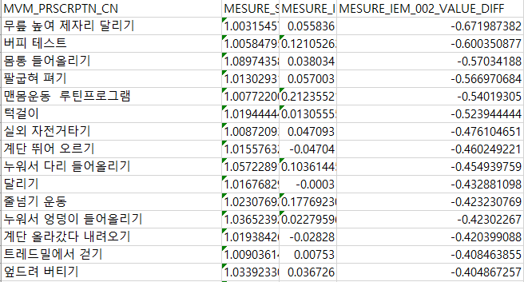
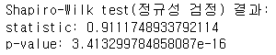
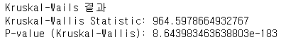
03
데이터 분석
ANOVA 분석 – 군집분석
ANOVA 데이터셋
운동 추천
Kruskal-Wails 분석 결과
ANOVA 란
여러 그룹 간의 평균 차이를 비교하는
통계적인 방법이다. 운동처방 그룹 간의
평균 차이를 비교한다.
cluster | 0 | 1 | 2 | 3 | 4 | 5
성별 | M | M | M | F | F | F
나이 | 높음 | 낮음 | 낮음 | 높음 | 낮음 | 낮음
BMI | 중간 | 낮음 | 높음 | 중간 | 낮음 | 높음
위의 결과는 cluster5의 운동처방 후
몸무게 변화량을 오름차순으로 정렬한 데이터의 일부이다. 위의 데이터를 기준으로 현재 몸무게, 키, 체지방율, 혈압과 운동 목적(체중감량, 체지방율감소 등)에 맞는 n개의 운동을 추천한다.
클러스터 5에서 실시한 운동별 정규성 검정 결과
데이터는 정규분포를 따르지 않는다.
Kruskal-wails 분석에서 통계량은 964로, 그룹 간 변동이 그룹 내 변동에 비해 크다는 것을 나타낸다. 또한, 귀무가설인 '그룹 간의 평균 차이가 없다’를
p-value 0.05보다 작은 값으로 기각하여, 대립가설 '운동 그룹 간의 평균 차이가 있다'를 채택한다.
클러스터 내의 ‘MVM_PRSCRPTN_CN’
운동처방 컬럼 데이터를 운동별로 split 하여
운동처방 전 후 데이터의 몸무게, 체지방율,
허리둘레, 혈압 데이터를 사용
Notes:
크루스칼 분석을 통해서 각 그룹별 평균의 차이를 비교하여 운동 목적에 맞는 n개의 운동을 추천했습니다.

Slide 14

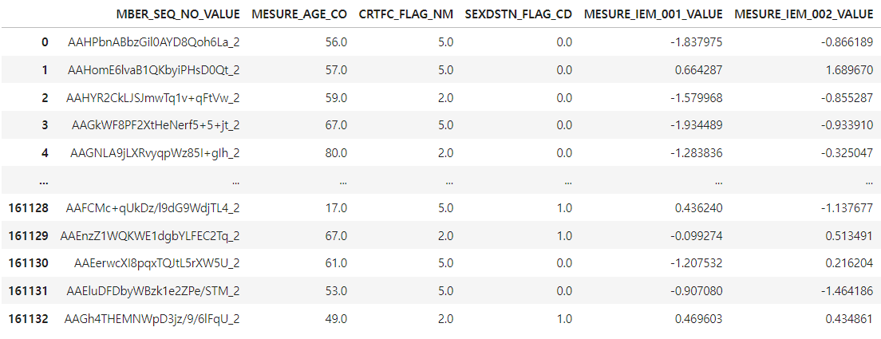
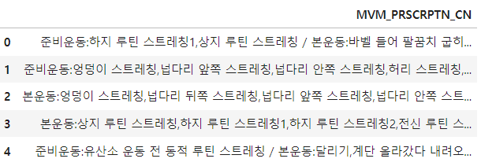
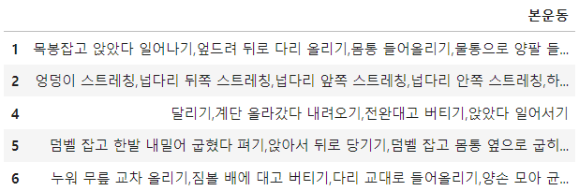
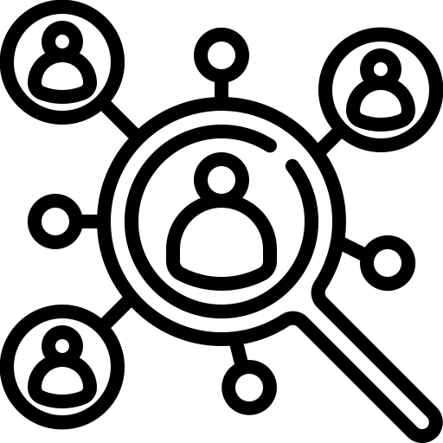
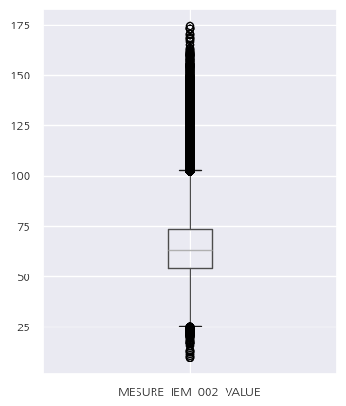
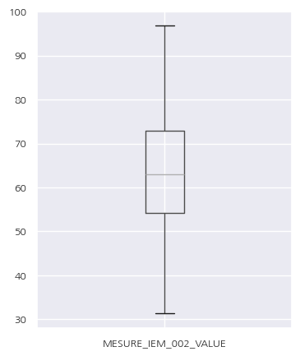
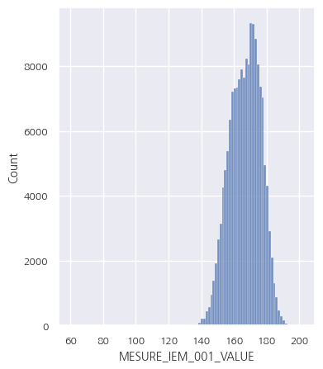
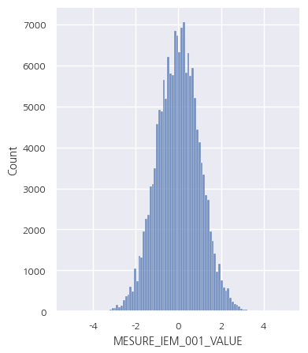
03
데이터 분석
결측치 처리
MVM_PRSCRPTN_CN_P 컬럼에서 본운동만 추출
모델링 – 추천 시스템
결측치는 ‘999999’ 값으로 대체
추천시스템 데이터셋
본운동이 없는 행 삭제
아이디값이 겹치는 사용자만 다시
필터링 (전.후 데이터 생성 목적)
체력측정 및 운동처방 종합데이터
최종 전처리 완료된 데이터셋
(2019년 4월 ~ 2023년 4월)
835419, 51
(Shape)
257346, 51
(Shape)
각각의 2019년 4월 ~ 2023년 4월
csv파일을 하나의 데이터셋으로 병합
동일한 개체라고 판단되는 동일한 아이디의 중복 값에 (_n) 네이밍
선택한 운동(체중으로 가정)이 없는 행 drop
(가장 최신 날짜)의 행 저장 후 삭제
(Ex: AAEx9WqQ1IThUfyp_1, AAEx9WqQ1IThUfyp_2, AAEx9WqQ1IThUfyp_3)
유사도 베이스의 운동 추천 시스템
837989, 51
(Shape)
837916
최종 데이터셋 Shape
타 이용자와의 신체데이터 유사도 베이스의 운동 추천시스템
신체데이터가 아닌, 불필요한 컬럼들 삭제
(측정일련번호, 센터명, 연령대구분명,
측정장소구분명, 입력구분명, 측정일자, 본운동)
266116, 51
(Shape)
(자신이 원하는 신체 데이터 선택)
사용자가 선택한 운동의
이상치를 IQR(1.2)기반으로 제거 (ex: 키)
155779, 43
(Shape)
유사도 베이스의 다양한 운동 추천 최적화 모델
(여러가지 원하는 신체 데이터
선택을 통한 효과위주)
837918, 51
(Shape)
814857, 51
(Shape)
스케일링 및 인코딩
범주형 컬럼 : Label Encoder
연속형 컬럼 : QuantileTransformer
(대부분의 데이터가 비정규분포,이상치가 많음)
전체 신체데이터를 보고 운동처방을 하는 모델
EX) 신장(cm) 컬럼의 스케일링 이후 분포
Notes:
추천시스템 데이터셋은 다음과 같은 전처리를 과정을 거쳤습니다.

Slide 15
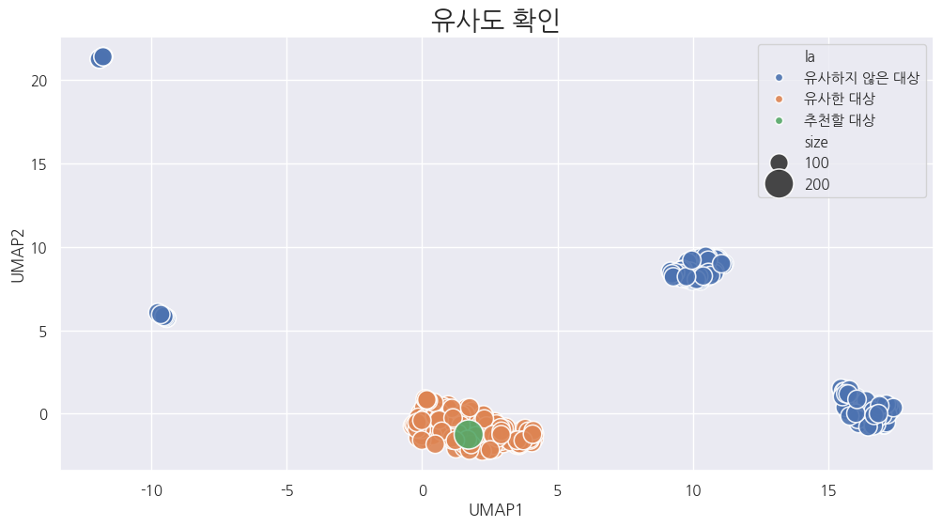
03
데이터 분석
모델링 – 추천 시스템
추천 모델2
변화량이 가장 큰 사용자의 운동 추천
추천 모델1
코사인 유사도 기반의 추천 시스템 Flow
변화량이 가장 큰 사용자의 운동 추천
본운동 컬럼에서 구분된
각 운동의 변화량 평균을 구함
1. 신체 데이터의 값과 자신이 관심있는 신체 데이터 컬럼을 입력
2. 최종 전처리된 데이터셋에서 코사인 유사도를 기반으로 가장 비슷하다고
판단되는 신체데이터셋의 사용자들 상위 150 표본 선택
2. 최종 전처리된 데이터셋에서 코사인 유사도를 기반으로 가장 비슷하다고
판단되는 신체 데이터셋의 사용자들 상위 150 표본 선택
평균 변화량이 높은 운동 5개를 추천
3. 선택된 표본의 운동 처방을 받기 이전과 이후의 변화량 수치를 구함
4. 사용자가 선택한 신체 데이터의 변화량이 가장 높은 사용자의
변화량, 운동, 처방 전후의 날짜 차이를 보여줌
추천 모델3
가장 많이 처방 받은 운동 추천
(선택한 신체 데이터와 무관)
본운동 컬럼에서 구분된
각 운동의 카운트를 구함
가장 카운트가 높은 운동 5개를 추천
실제 사용자가 선택한 상위 유사도 표본과 하위 유사도 표본의 비교 그래프
(UMAP으로 차원 축소)
Notes:
코사인 유사도 기반의 추천 시스템, 변화량이 가장 큰 사용자의 운동 추천, 가장 많이 처방 받은 운동 추천을 하는 3개의 모델을 구현했습니다.
모델 등 3개의 모델을 구현했습니다.

Slide 16
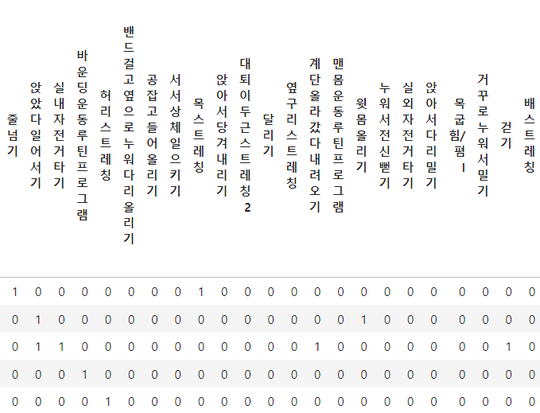
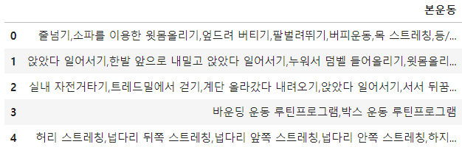
03
데이터 분석
최적화 모델 Flow
모델링 – 추천 시스템
최적화 기반의 추천 시스템
모델은 사용자가 가장 많이 궁금해 할 것으로 예상되는 9개로 피쳐로 제한
(신장, 체중, 체지방율, 허리둘레, 이완기최저혈압,
수축기최고혈압, BMI, 허벅지_좌, 허벅지_우)
코사인 유사도에서 사용한 데이터셋을 사용
각 표본들의 전, 후 데이터를 이용한 변화량을 데이터셋으로 사용
사용자는 여기서 자신이 관심있는 신체 지수를 선택
+
신체 지수별 제약조건을 설정 가능
본운동 컬럼의 경우는 아래와 같이 ,로 구분되어 있음 때문에,
컬럼의 값을 모두 분리 후, 원핫 인코딩을 진행해서 최종 데이터셋 생성
몸무게를 찌우고 싶으면 플러스 값 입력
몸무게를 빼고 싶으면 마이너스 값 입력
제약조건은 선택한 지수의 변화의 값을 특정 값 이상으로 정할 수 있음
최종 데이터셋 Shape
150, 43
(Shape)
150, 179
(Shape)
다중선택이 가능하므로 여러 개 입력도 가능
(이 입력값들은 최적화 모델의 가중치로 들어감)
예를 들어, 신장에 +2, 체중에 -1을 준다면,
(신장은 양의 변화량, 체중은 음의 변화량을 극대화 시키는데,
신장에 대해 더 높은 가중치)
Notes:
최적화 기반의 추천 시스템과 모델의 플로우는 다음과 같습니다.

Slide 17
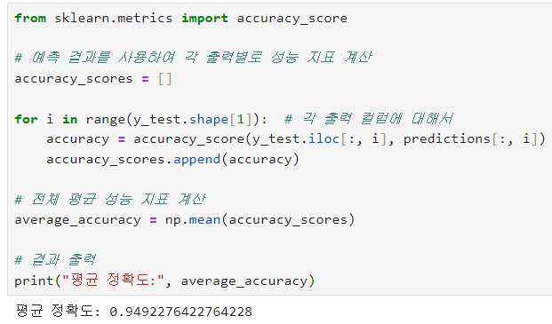
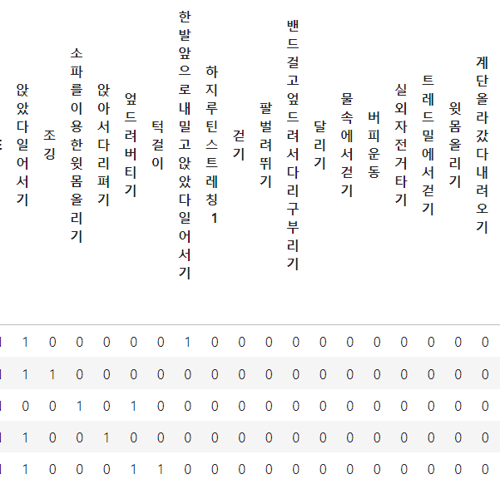
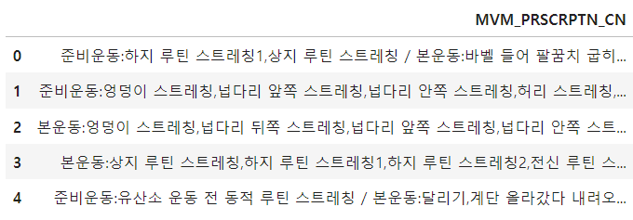
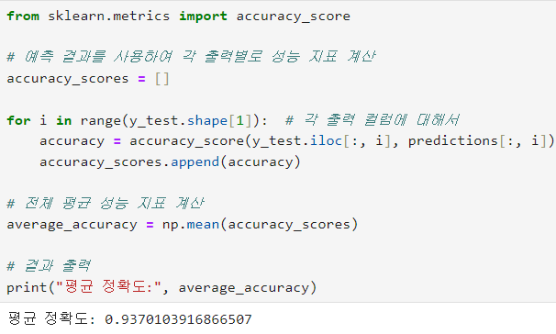
03
데이터 분석
모델링 – 추천 시스템(군집분석)
7. Y데이터컬럼이 하나가 아니라 여러 개로 되어있기 때문에,
LightGBM+MultiOutputClassifier을 사용하여 모델링을 진행
일반 및 변화량 기반 추천 머신러닝 모델
모델1
1. 각각 분리되어 있는 2023.04~2019.04 기간의 데이터셋을 하나로 병합
이 모델은 사용자가 입력한 신체데이터셋에 따른, 추천 운동이 출력으로 나옴,
테스트셋(30%)의 평균 정확도는 약 0.94로 매우 좋은 성능을 가지는 것을 볼 수 있음
2.아래와 같은 예측에 불필요한 컬럼들을 제거
['MBER_SEQ_NO_VALUE','MESURE_SEQ_NO', 'CNTER_NM', 'AGRDE_FLAG_NM', 'MESURE_PLACE_FLAG_NM', 'INPT_FLAG_NM', 'MESURE_DE＇]
3. 준비운동, 본운동, 마무리운동으로 되어있는 컬럼을 본운동만
필터링하여 “,”를 구분자로 하여 아래와 같이 전처리
모델2
데이터셋의 개수는 추천시스템 데이터셋과 동일한 150개임
즉, 여기서는 모델의 INPUT값을 변경하여 사용자가 원하는 신체 변화량 조합을 입력하게 되면, 출력으로 ‘본운동’ 조합이 나오게 설계하였음
테스트셋(30%)약 평균 정확도는 약 0.93정도의 매우 좋은 성능을 가지고 있음
4. 이후 모든 이상치가 많은, 아래와 같은 5개 컬럼에 대해
IQR(1.2)기반으로 이상치를 제거
['MESURE_IEM_001_VALUE','MESURE_IEM_002_VALUE’,
'MESURE_IEM_003_VALUE','MESURE_IEM_004_VALUE','MESURE_AGE_CO']
150, 43
(X: 각 신체 데이터 변화량)
5. 범주형 컬럼에 대해서는 Labelencoding을,
연속형 컬럼에 대해서는 StandardScarling을 적용
6. X데이터셋은 신체 측정 데이터 컬럼 (818, 43)
Y데이터셋은 전처리한 각각의 본운동 컬럼 으로 구성 (818.100)
150, 139
(Y: 본운동)
Notes:
일반 및 변화량 기반 추천 머신러닝 모델의 플로우는 다음과 같습니다.

Slide 18
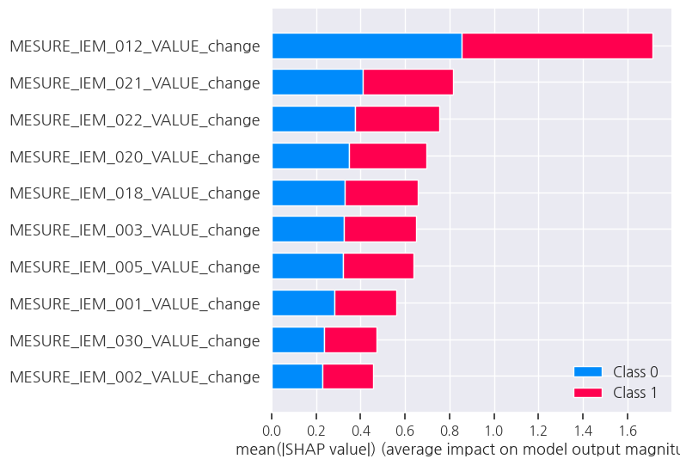
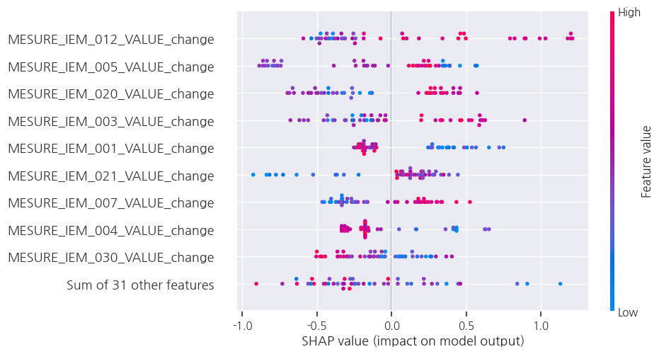
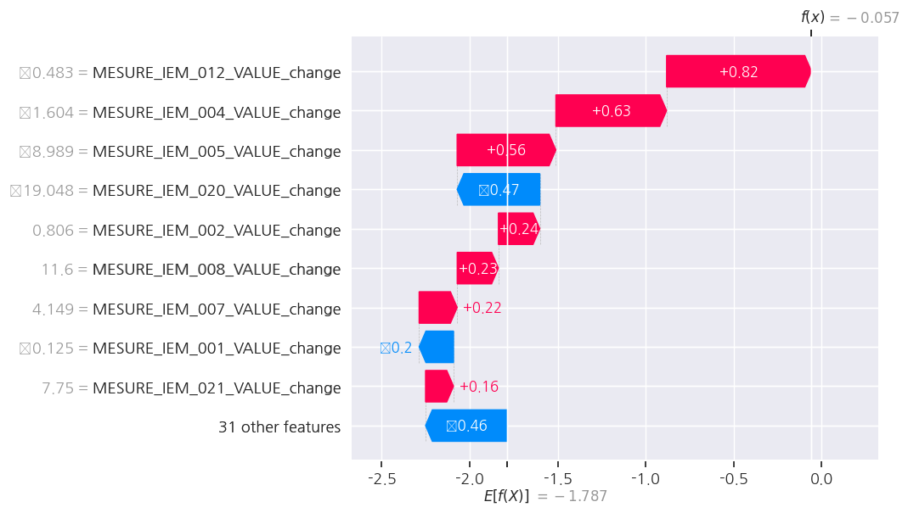
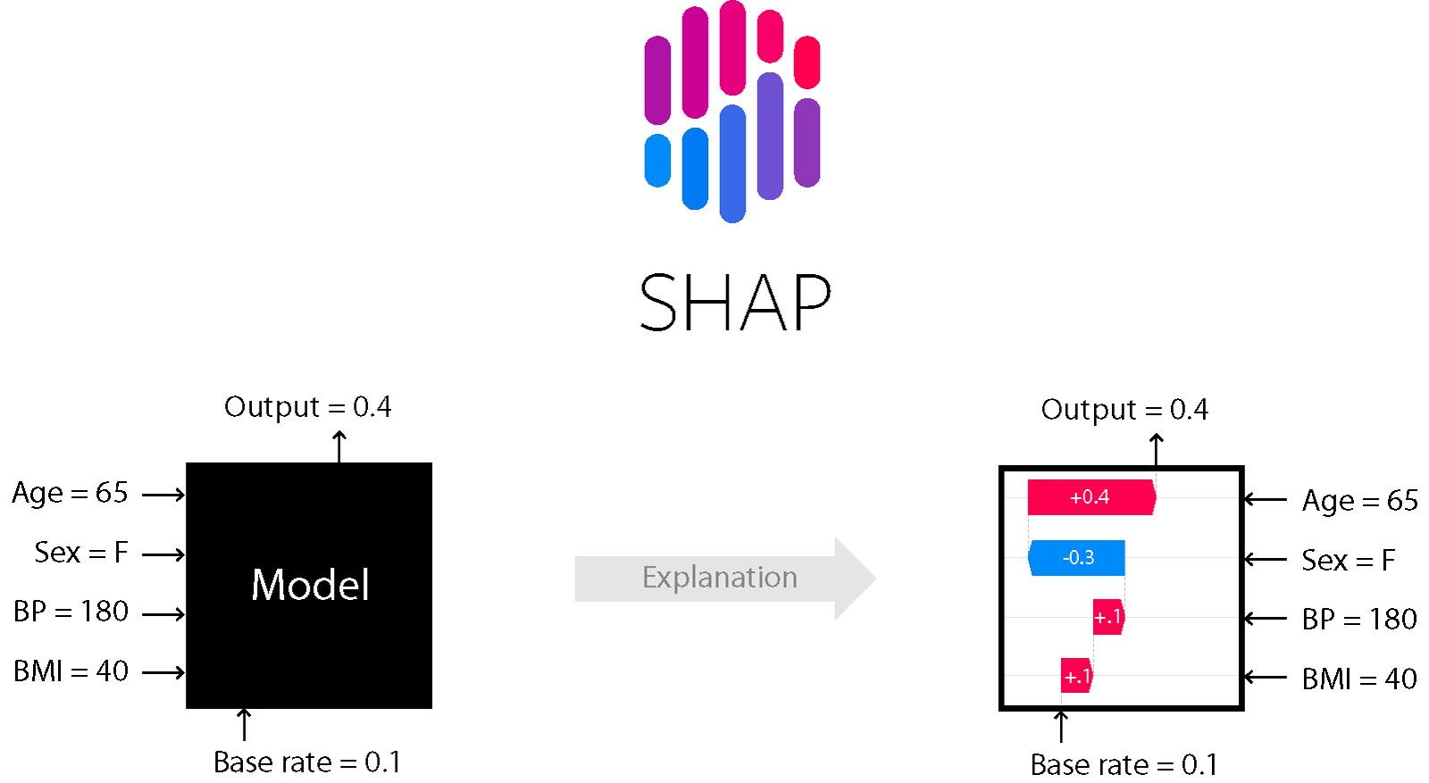



03
데이터 분석
변화량 기반의 운동 추천 모델의 줄넘기 모델(Testset 1번 인덱스)
모델링 – XAI 모델
Summary_plot
Beeswarm Plot
Waterfall Plot
변화량 데이터 기반 줄넘기 운동 예측 모델의 경우에는, 전체 피쳐의 중요도를 확인해봤을 때, “앉아윗몸앞으로굽히기”
피쳐가 예측에 가장 큰 영향을 주었음. (Summary_plot)
2. 해당 피쳐는 줄넘기 처방과 대략적으로 양의 관계를 가지고 있어서, “윗몸일으키기”운동을 많이 했을 때,
“줄넘기” 운동의 추천 확률도 올라감(Beeswarm_Plot)
3. 실제 건강센터와 학습된 모델에서 줄넘기 운동을 추천 받은 1번 사용자 데이터를 보면, “앉아윗몸앞으로굽히기”,
“허리둘레”, “이완기최저혈압” 신체지수가 모델의 출력값에 유의미한 영향을 주었다고 판단됨 (Waterfall Plot)
SHAP(SHapley Additive exPlanations)
기법은 기계 학습 모델의 예측에 대한
해석을 제공하는 도구다.
정확성과 일관성: SHAP는 기여도를 정확하고 일관되게 계산함. 즉, 모델 예측에 대한 각 특성의 기여도를 신뢰할 수 있게 평가 가능함
해석 용이성: 특성의 중요도와 영향 방향을 명확하게 이해할 수 있어, 비전문가도 결과를 쉽게 해석할 수 있음
모델 무관성: SHAP는 다양한 종류의 기계학습 모델에 적용 가능함. 따라서 복잡한 모델이나 알고리즘에도 유연하게 사용될 수 있음
로컬 해석과 글로벌 해석: 개별 예측 뿐만 아니라 모델 전체의 행동을 해석하는 데에도 유용함. 이를 통해 모델의 전반적인 동작을 이해할 수 있음
일반 신체 데이터로 기반의 추천 모델의 줄넘기 모델(TestSet 99번 인덱스)
Summary_plot
Beeswarm Plot
Waterfall Plot
신체 데이터 기반 줄넘기 운동 예측 모델의 경우에는, 전체 피쳐의 중요도를 확인해봤을 때, “교차윗몸일으키기(회)”
피쳐가 예측에 가장 큰 영향을 주었음 (Summary_plot)
2. 해당 피쳐는 줄넘기 처방과 대략적으로 음의 관계를 가지고 있어서 윗몸일으키기를 많이 하면,
줄넘기 운동의 추천 확률은 낮아진다고 할 수 있음 (Beeswarm_Plot)
3. 실제 건강센터와 학습된 모델에서 줄넘기 운동을 추천 받은 99번 사용자 데이터를 보면, “ 나이”, “신장”, “악력_우”
신체지수가 모델의 출력값에 유의미한 영향을 주었다고 판단됨 (Waterfall Plot)
Notes:
XAI 모델은 다음과 같습니다.

Slide 19

03
데이터 분석
모델링 – 추천 모델 순서도
코사인 유사도 기반의 추천 시스템
사용자의 신체
측정 데이터 입력
추천시스템 모델1
변화량이 가장 큰 사용자가
처방받은 운동 추천
Cosine Similarity
Top 150 데이터셋 생성
유사도 데이터셋
기반사용자별
전, 후 변화량 데이터셋
추천시스템 모델2
운동별 평균 변화량이
높은 상위 10개 운동 추천
사용자가 관심있는
신체 지수 입력
전체 사용자
신체지수 데이터셋
추천시스템 모델3
가장 많이 처방 받은 운동 추천
최적화 모델
사용자의 신체 측정 데이터 입력(코사인 유사도 측정값)
Cosine
Similarity
Top 150
데이터셋 생성
유사도
데이터셋
기반사용자별
전, 후 변화량
데이터셋
최적화 모델
선택한 신체지수의
변화량을 가장 높게
만드는 운동 조합 추천
증가시키고 싶거나 감소시키고 싶은 신체지수의 가중치
입력(최적화 모델 입력값)
SLSQP 최적화
알고리즘
전체 사용자 신체지수 데이터셋
Notes:
코사인 유사도 기반의 추천 시스템과 최적화 모델의 흐름은 다음과 같습니다.

Slide 20
03
데이터 분석
모델링 – 추천 모델 순서도
변화량 기반 머신러닝 모델
증가시키고 싶거나
감소시키고 싶은
신체지수의 변화량 입력
머신러닝 모델
사용자가 입력한
변화량을 만족하는
운동 추천
사용자의 신체 측정 데이터 입력(머신러닝 모델 입력값+코사인 유사도 계산)
Cosine
Similarity
Top 150
데이터셋 생성
유사도 데이터셋 기반의 전처리 된 사용자별 전, 후 변화량 데이터셋
LGBM 모델
XAI 시각화
전체 사용자 신체지수 데이터셋(학습 데이터셋)
일반 추천 머신러닝 모델
사용자의 신체 측정
데이터 입력
(모델 입력값)
머신러닝 모델
사용자가 입력한
신체 측정 데이터에 따른, 일반적인 운동 추천
LGBM 모델
전체 사용자 신체지수
데이터셋 (학습셋)
XAI 시각화
Notes:
변화량 기반 머신러닝 모델과 일반 추천 머신러닝 모델의 흐름은 다음과 같습니다.

Slide 21









03
데이터 분석
모델링 – 챗봇 모델
Few shot learning과 Persona가 적용된 사용자 입력을 Bard API에 전달
Few shot learning
Persona(퍼소나)
사용자 입력(Input)
고양이
고양이
헬스 트레이너
의사
개 예측
특정 인물의 성격, 특성, 스타일을 반영하여 텍스트 생성
고양이
개
소량의 예시로 학습 및 높은 성능
인간적이고 개인화된 상호작용을 제공
쉽고 간편한 입력
(제공된 예시를 바탕으로 새로운 입력에 대한 적절한 출력)
예시: 의사로서 운동 처방을 답변해줘
최대 추천 운동 개수 설정
Few shot learning으로 사용자에게 개인화된 운동 추천
Persona로 사용자의 요구와 선호에 맞는 맞춤형 운동 추천
사용자 입력으로 사용자에게 개인화된 운동 추천(성별, 연령대 등)
누구나 Bard API를 사용하면 무료로 온라인에서 맞춤형 운동 추천
https://homepy-x9czsew7kciwjwrxnbmcbr.streamlit.app/
웹앱 링크:
Azure 서버 링크:
http://20.214.137.21:7777
https://korea.googleblog.com/2023/04/about-bard.html
Steven I. Ross, Michael Muller, Fernando Martinez, Stephanie Houde, Justin D. Weisz. (2023). 「A Case Study in Engineering a Conversational Programming Assistant's Persona」. University of Cornell.
Steven I. Ross, Michael Muller, Fernando Martinez, Stephanie Houde, Justin D. Weisz. (2022). 「Rethinking the Role of Demonstrations: What Makes In-Context Learning Work?」. University of Cornell.
Notes:
Few shot learning은 제공된 본운동 목록으로 학습하여, 사용자의 입력에 따라 페르소나가 적용된 맞춤형 운동을 답변합니다.

Slide 22


04
활용방안&기대효과
Streamlit 웹앱(메인 페이지)
사용자 데이터 입력
맞춤형 운동 추천
제출 버튼 클릭
Notes:
메인 페이지는 3개의 모델 중 하나를 선택하고, 사용자에게 값을 입력 받은 다음 제출 버튼을 누르면 맞춤형 운동을 추천해드립니다.

Slide 23







04
활용방안&기대효과
Azure 서버 링크:
http://20.214.137.21
https://homepy-x9czsew7kciwjwrxnbmcbr.streamlit.app/
웹앱 링크:
Streamlit 웹앱(맞춤형 운동 추천, 지도, 유튜브, XAI)
멀티 페이지 구성
맞춤형 운동 추천(Main)
XAI&Profiling
국민체력100 유튜브
5페이지로 구성하여 다양한 정보 제공
사용자에게 값을 입력 받고
다양한 모델(추천 시스템, 챗봇 등)로
제출 버튼을 누르면 맞춤형 운동 추천
주변 지도
모델에 종속적이지 않은
피쳐 임포턴스 산출기법 제공
선택한 분류에 따라 원하는
국민체력100 유튜브 시청 가능
(국민체력100 운동처방 동영상주소 정보 데이터)
단순히 분석에서 끝나지 않고 프로토타입 웹앱에서 다양한 서비스 제공
다양한 플랫폼에서 수집한
위치 정보 & 데이터프레임 제공
* 배포된 웹앱 우측 상단의 깃허브 링크에서 코드 확인과 다운로드하여 수정 및 활용 가능
Notes:
웹앱은 5페이지로 구성됐으며, 메인 페이지에서 사용자의 입력에 따라 맞춤형 운동을 추천하며, 추가적으로 챗봇, 주변지도, 국민체력100 유튜브, XAI&Profiling 기능을 제공하고 있습니다. 따라서 단순히 분석에서 끝나지 않고 이를 활용하여 사용자에게 쉽고 간단한 서비스를 제공하고자 했습니다.

Slide 24


04
활용방안&기대효과
Streamlit 웹앱(맞춤형 운동 추천 챗봇)
사용자 데이터 입력
운동 추천 결과
사용 방법
추천 받을 운동 개수 입력 (예시: 3개)
바드 API를 활용한 운동 추천 (챗봇 실제 실행 영상)
사용자는 쉽고 간편하게 채팅 한 번으로 Few shot learning과 Persona가 적용된 맞춤형 운동을 추천 받음
Notes:
앞서 사용자의 정보를 입력 받은 챗봇에게 추천 받을 운동 개수를 입력하면 자동으로 맞춤형 운동을 추천해드립니다.

Slide 25



04
활용방안&기대효과
Streamlit 웹앱(맞춤형 운동 설명 챗봇)
사용자 데이터 입력
운동 설명 결과
사용 방법
설명이 궁금한 운동 입력 (예시:스카프 저글링)
바드 API를 활용한 운동 설명 (챗봇 실제 실행 영상)
사용자는 쉽고 간편하게 채팅 한 번으로 Few shot learning과 Persona가 적용된 맞춤형 운동을 추천 받음
Notes:
챗봇에게 추천 받거나 궁금한 운동을 입력하면 운동 순서, 방법, 효과를 자세하게 알려줍니다.

Slide 26



04
활용방안&기대효과
기대효과
국민체육진흥공단
사용자
맞춤형 운동 추천 서비스
국민체력100 유튜브 활성화에 기여
체력측정 및 운동 처방 종합데이터 활용 및 개선 제안
국민체력100 프로젝트 지원
사용자(국민)의 체력 증진 효과
챗봇을 사용해 쉽게 운동에 대해 배울 수 있음
시공간 제약 없이 무료로 운동 추천 서비스 이용
기존에 운동 결과에서 운동 능력이 향상 된 후 새로운 운동을 하고 싶을 때 활용 가능
누구나 쉽고 간편하게 무료로 이용
다양한 인공지능으로 운동 추천
운동에 대해 잘 모르는 사람들에게 어떤 운동이 필요한 지 정보 제공
Notes:
기대효과로 국민체육진흥공단은 국민체력100 유튜브 활성화에 기여, 체력측정 및 운동 처방 종합데이터 활용 및 개선 제안, 국민체력100 프로젝트 지원, 사용자 측면에서 사용자의 체력 증진 효과, 챗봇을 사용해 쉽게 운동에 대해 배울 수 있으며, 기존에 운동 결과에서 운동 능력이 향상 된 후 새로운 운동을 하고 싶을 때 활용이 가능합니다. 마지막으로 맞춤형 운동 추천 서비스는 누구나 쉽고 간편하게 무료로 이용할 수 있으며 다양한 인공지능으로 운동을 추천하며, 운동에 대해 잘 모르는 사람들에게 어떤 운동이 필요한 지 정보를 제공할 수 있습니다.

